Slide 1
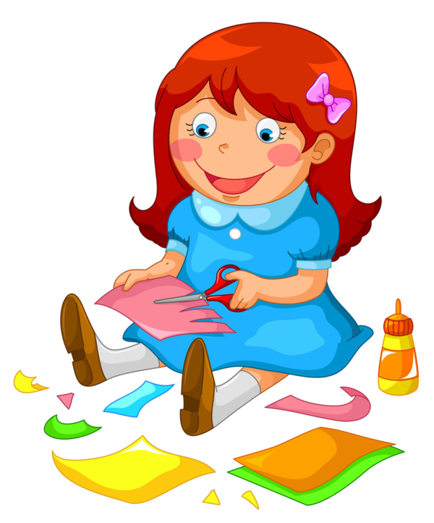
Занятие по аппликации в подготовительной группе
Тема «Ежик»
Подготовила воспитатель МБДОУ детский сад №393 Винокурова Татьяна Владимировна

Slide 2
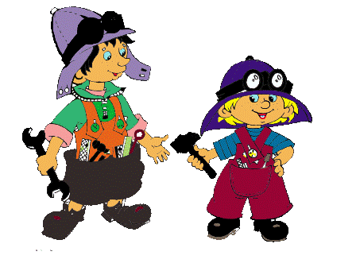
Тук-тук, ребята! Мы здесь, на экране!
Здравствуйте, ребята, меня зовут Винтик, а меня Шпунтик! Узнаете нас?
Мы очень любим конструировать, что-то изобретать. А вы, ребята любите конструировать, создавать что-нибудь интересное из простых вещей?
Сегодня мы с вами, ребята будем конструировать из цветной бумаги. Но сначала отгадайте загадку!

Slide 3
Сердитый недотрога
Живет в глуши лесной.
Иголок очень много,
А нитки не одной.

Slide 4
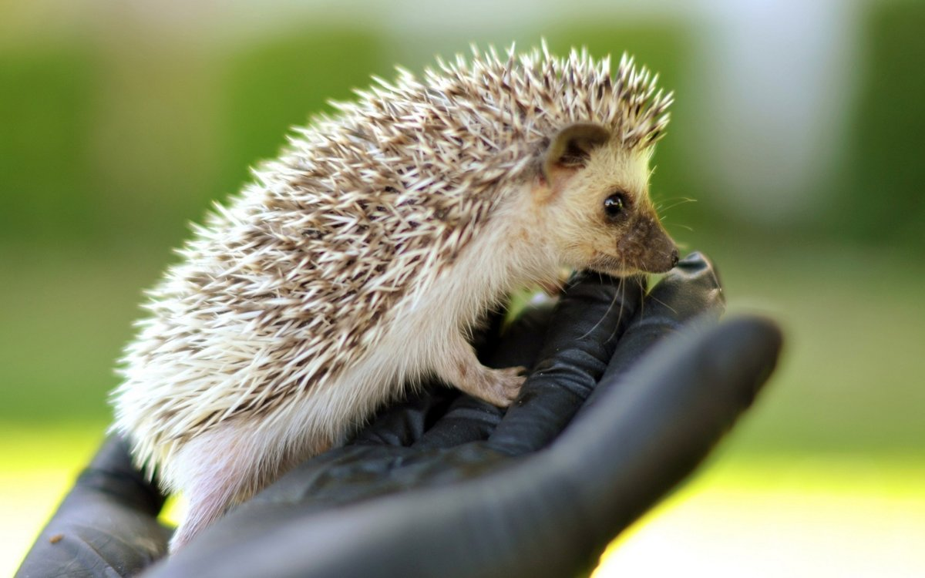
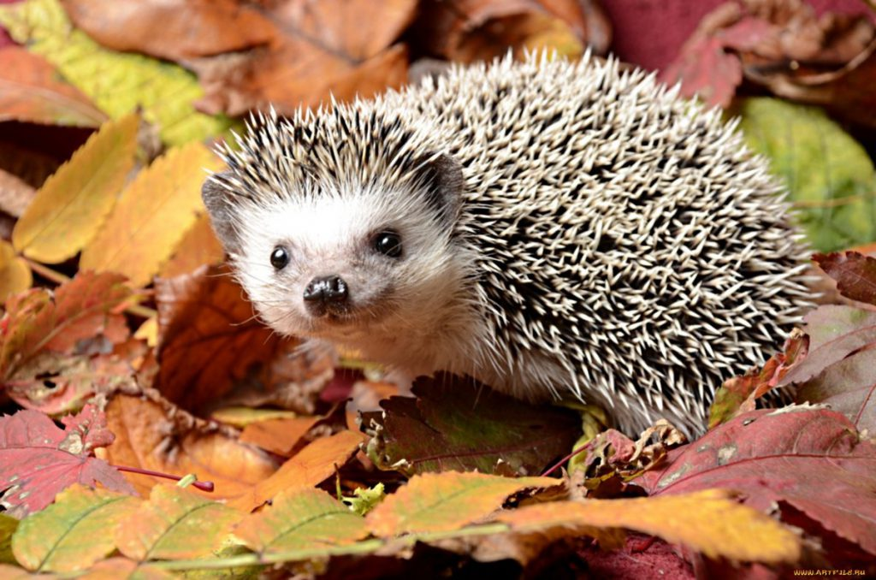
Молодцы, ребята, конечно это ежик! Ежик колючий. Вся спина и бока ежа покрыты иглами. А на мордочке, лапках и брюшке короткая, жесткая, серая шерстка.
Мордочка вытянутая, подвижная; нос острый, глаза черные, круглые; уши короткие , округлые, почти спрятаны в шерстке.
Лапки короткие, с довольно острыми когтями. У ежа есть зубки мелкие и острые.
Ежик любит ягоды, фрукты, грибы. А еще ест дождевых червей и комаров.

Slide 5
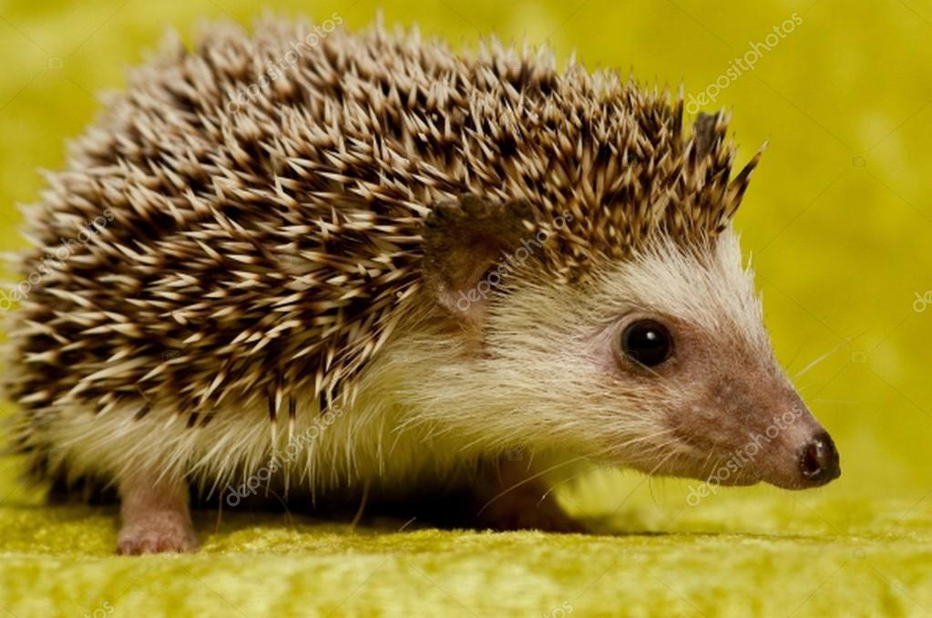
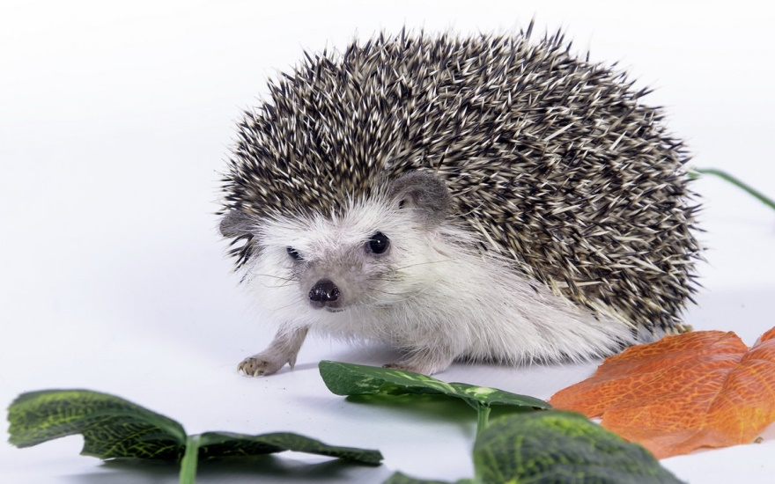
Сегодня мы с вами, ребята, сделаем аппликацию «Ежик».
Готовы? Мы начинаем!

Slide 6
Для создания аппликации потребуется цветная двусторонняя бумага, картон, ножницы, а также клей и чёрный фломастер. Но сначала мы с вами, ребята повторим технику безопасности.
1. Пользуйтесь ножницами с закруглёнными концами.
2. Храните ножницы в определенном месте, кладите их сомкнутыми острыми концами от себя.
3. Передавать ножницы нужно кольцами вперед с сомкнутыми лезвиями.
4. Нельзя резать на ходу.
5. Не работайте тупыми ножницами.
6. Не держите ножницы лезвием вверх.

Slide 7
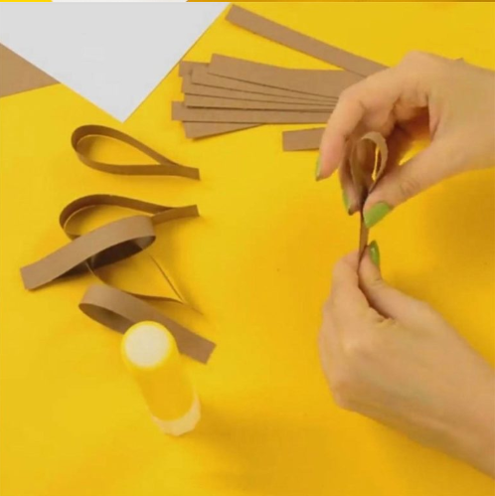
Первым этапом нарезаем из цветной бумаги коричневого цвета полоски шириной в 2-3 см.

Slide 8
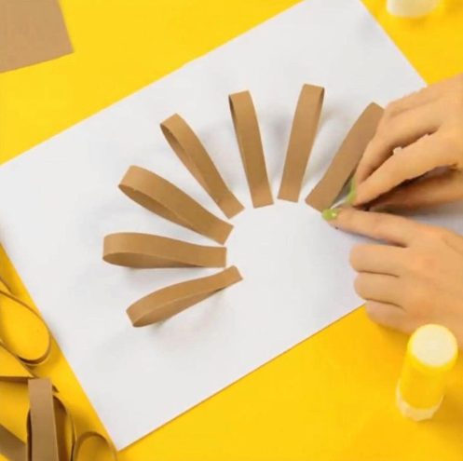
Далее эти полоски и приклеиваются к основе так, как показано на фото. Именно за счет такой склейки аппликация приобретет объём.

Slide 9
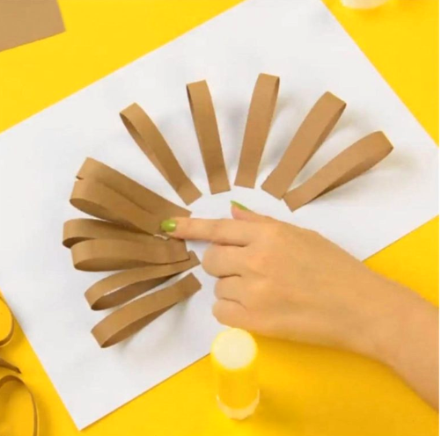

Slide 10
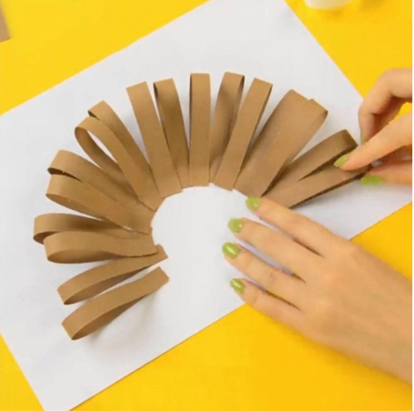

Slide 11
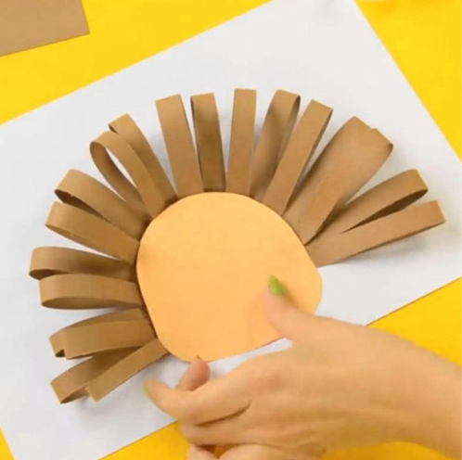
Следующим шагом поверх объёмной заготовки приклеиваем туловище ёжика.

Slide 12
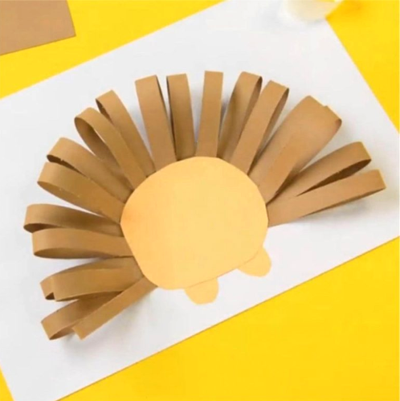
Не стоит забывать о том, что внизу туловища можно прикрепить лапки для того, чтобы ёжик выглядел более правдоподобно.

Slide 13
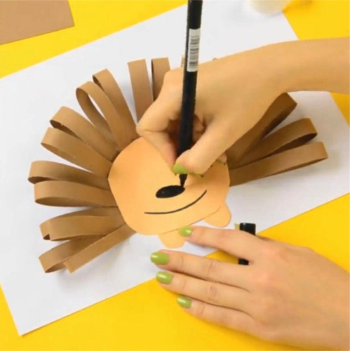
На туловище рисуем нос рот и глаза.

Slide 14
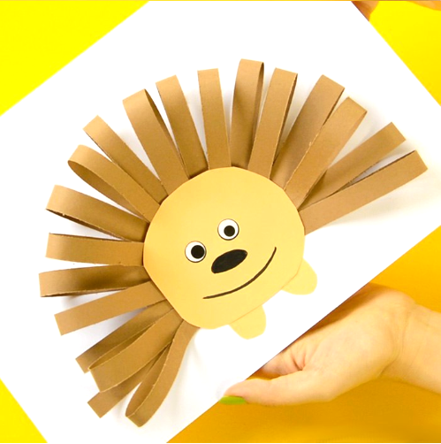
Интересная аппликация объемного ежика готова. Ребята, вот такой веселый ежик у нас получился!
Ежик, ежик, чудачек,
Сшил колючий пиджачок.
Хочет с нами поиграть.
Всех ребят пересчитать!

Slide 15
Ребята, вы такие умнички, посмотрите какие красивые и веселые у нас получили ежики. Что было для вас самым интересным? Трудным? Легким ?
До новых встреч, ребята!

Slide 16
Желаем творческих успехов!

